Slide 1
< Funciones >
Jorge Pérez
< Ctrl Alt Tec >
* Ver notas de la diapositiva para obtener indicaciones de la página
Notes:
Cuando enumere todos los colaboradores del proyecto, use comas o viñetas

Slide 2
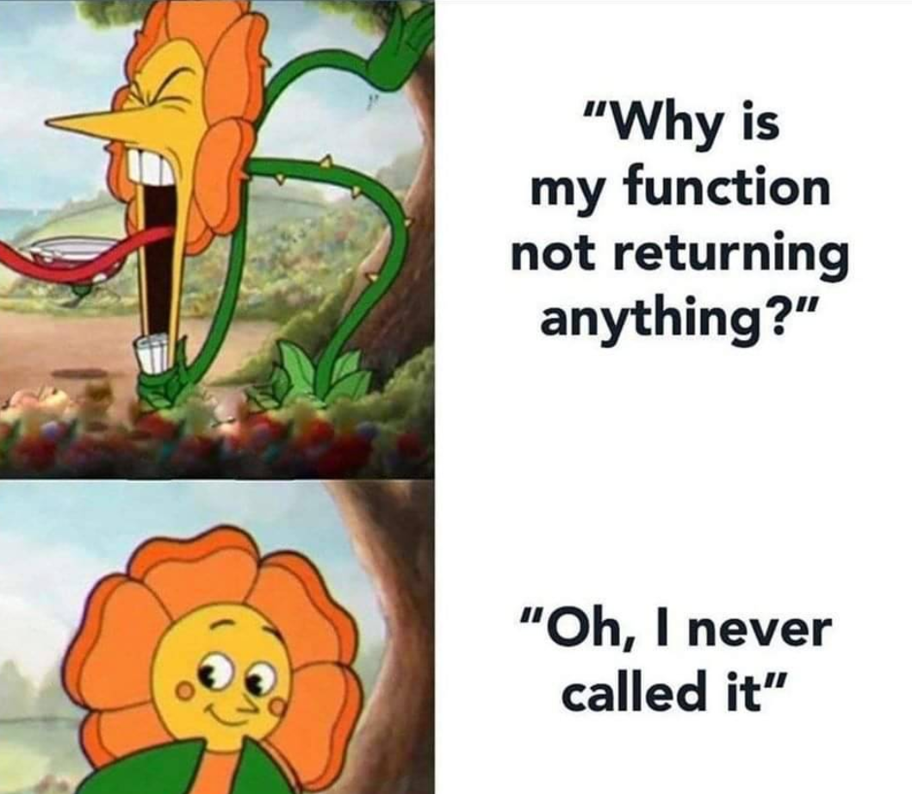
< Siempre pasa>
Notes:
Inserte un mapa de la colonia (dibújelo, use la entrada de lápiz o creelo con PPT; sea creativo)
Insertar -> Imágenes para fotos
Dibujar para la entrada de lápiz digital
Insertar -> Formas si quiere crearla en PPT
Debe identificar claramente todas las montañas, ciudades y pueblos, masas de agua y ríos, puntos de referencia, etc.

Slide 3
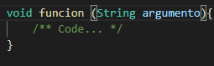
¿Qué son las funciones?
Secciones de código que te permiten:
Procesar datos
Evitar la repetición de código (DRY!)
Llamarlas desde diferentes lugares
Mantener el mantenimiento fácil

Slide 4
Convenciones
1
2
3
[Modificador]
[Nombre]
[Argumentos]
El tipo de dato que regresa al final de ejecutar la función
“Void” no devuelve nada
Cualquier otro tipo de dato, SIEMPRE tiene que dar devuelto
Por convención son verbos
Sobrecarga, la habilidad de llamarse de cierta manera y hacer dos cosas diferentes
Siempre se indica su tipo
Pueden ser varios
4
5
[“return”]
[Recursión]
Palabra reservada que termina la función
Indica el valor final
Son funciones que se llaman a sí mismas
Puede causar problemas si no hay un caso de salida.
*Tail recursion
Notes:
¿Cuáles son las reglas y las leyes de su colonia? Piense sobre qué ayuda a mantener a los colonos seguros, felices y sanos.
En cada forma...
Nombre de la regla/ley
Explique por qué es importante para la colonia o los colonos
Explique las consecuencias de no cumplir esta regla/ley
Para agregar más formas, haga clic en la última forma y, después, en Herramientas de SmartArt -> Diseño -> Agregar forma detrás

Slide 5



Variables
Guardar información
Hacer operaciones
Scope
Strings, ints, chars, bools, floats, double
Proveer de un resultado
¿Quién las puede utilizar?
Notes:
Use el gráfico SmartArt para determinar el flujo de liderazgo y gobierno:
¿Quién está al cargo de la colonia (administración)? ¿Cuáles son sus obligaciones?
¿Quién hace las reglas (legislatura)?
¿Quién garantiza que las reglas se cumplan (judicial)?
¿Hay otras ramas de gobierno? Si es así, ¿cuáles son y cuál es su función?
Para agregar más formas, haga clic en la forma izquierda primero y, después, en Herramientas de SmartArt -> Diseño -> Agregar forma detrás
Haga lo mismo para la forma de la derecha
No dude en cambiar el nombre de las ramas.

Slide 6


Notes:
*DIAPOSITIVA OPCIONAL* Si está interesado en obtener más información sobre los grupos sociales, infórmese sobre el sistema de clase o de castas.

Slide 7
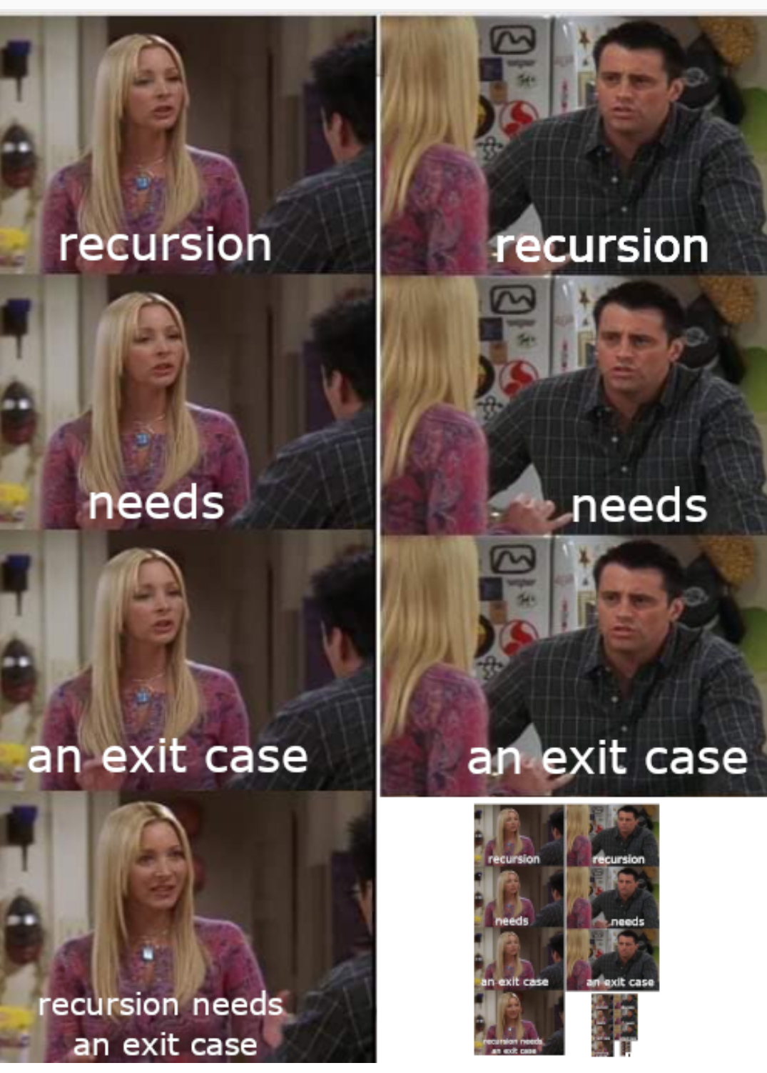
Funciones recursivas
< Factorial!>
Factorial de 4:
Factorial de 2:
Factorial de 1:
Notes:
¿Cuál es el nombre de la canción de la colonia?
Escriba la letra de la canción y, si se siente creativo, use un programa o instrumentos para crear la música que la acompaña.
Para insertar un archivo de audio, haga clic en Grabación -> Audio -> Audio en Mi PC y elija el archivo

Slide 8
Símbolos de la colonia
Flor de la colonia
Árbol de la colonia
Pájaro de la colonia
Persona famosa de la colonia
Bandera de la colonia
Notes:
Disfrute con esta diapositiva Use papel de dibujo o la entrada de lápiz para crear la bandera, la flor, el pájaro, el árbol y la persona más famosa de su colonia
Si usa papel de dibujo, haga una foto e inserte la imagen
Si elige usar un lápiz digital, simplemente haga clic en la pestaña Dibujar y empiece

